Slide 1
Computer Graphics II Orientation
Henry Chung

Slide 2
Direct X 를 공부하는 주된 목적
Computer Graphics 를 이해하기 위해 DX 를 사용하는 것
DX 에서 Computer Graphics 를 어떻게 처리하는지 보는 것
다양한 GPU 스펙을 신경쓰지 않아도 된다.
거의 대부분의 Redering 을 포함하는 S/W 가 DirectX 를 기본 렌더링 엔진으로 사용한다.
전반적인 프로그래밍 스킬 향상

Slide 3
3D Computer Graphics
3d 로 장면을 구성하고
카메라와 빛을 이용해 이 장면을 찍는다
결과는 2d 로 출력된다.
원근법이 적용되어있다.
가려지는 부분 (클리핑) 처리
Rendering : 3D 로 구성된 장면을 2D 로 출력하는 과정

Slide 4
픽사의 애니메이션과 게임의 차이
CG 단계는 거의 동일
렌더링을 실시간으로 하느냐의 차이
렌더링을 실시간으로? (Real Time Rendering)
재생버튼을 누른 순간부터 매 프레임 반복적으로 새로 렌더링을 한다

Slide 5
2D 화면에 출력한다는 것? 고려해야 하는것?
Display 에 출력한다는 것.
Display 의 크기는?
전체화면 : 모니터에 따라 천차만별
창모드 : 창의 크기에 따라

Slide 6
Display 의 pixel

Slide 7
Computer Graphics?
지금까지 말한 과정들이 어떻게 진행되는가에 대한 학문
대부분은 수학과 물리학에서 사용되는 모델 (수식)을 단계적으로 적용해서 프로그래밍으로 구현하는 것

Slide 8
정리
Computer Graphics 는 컴퓨터 환경에서 3D 로 구성된 장면을 2D로 출력하는 과정인 Rendering 에 대한 전반적인 내용
게임은 실시간 렌더링을 사용
2D 화면에 표현하기 위해 pixel 의 개념을 알아야 한다

Slide 9
DirectX
Henry Chung

Slide 10
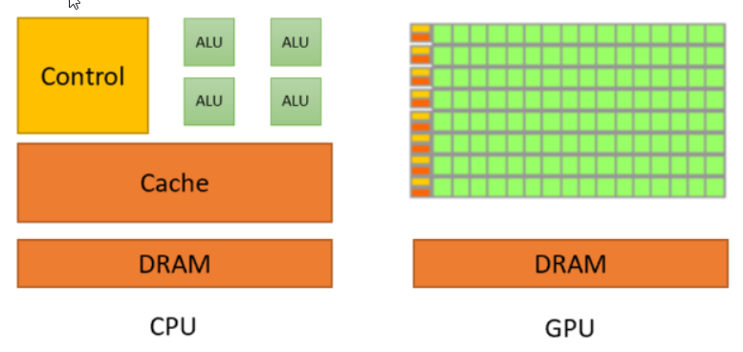
CPU vs GPU

Slide 11
GPU 의 문제
GPU 를 만드는 회사가 한군데가 아니다.
GPU 마다 스펙이 다 다르기 때문에, 제어할 수 있는 코드 (SDK 도 각각 다 다르다)
모든 GPU 의 스펙을 알아서 관리해주는 가상 GPU 를 만들고, 가상 GPU 의 스펙만 알면 나머지는 알아서 처리
이 역할을 해주는 대표적인 애가 DX

Slide 12
하드웨어 추상 레이어
Virtual Graphic Card
SDK
GPU1
SDK
GPU1
S/W
GPU2
SDK
GPU2
GPU3
SDK
GPU3

Slide 13
환경구성
Visual Studio 2019 설치
DirectX SDK 설치 (DXSDK_Jun10)

Slide 14
실습
윈도우 기본 프로그램을 C++ 클래스로 재구성할 것
윈도우 초기화
윈도우 등록
윈도우 그리기
메시지 루프
메시지 처리

